Slide 1


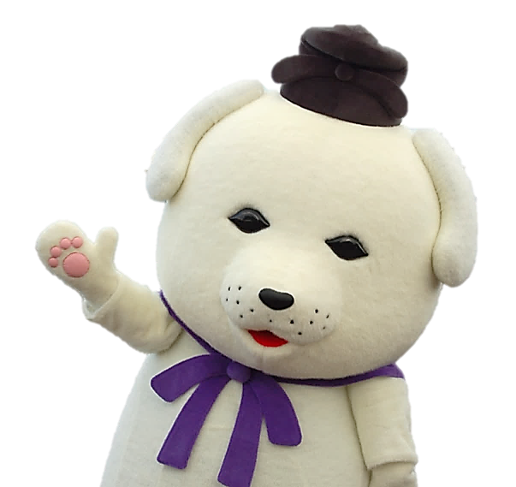
王寺町観光協会主催
歴史リレー講座
「大和の古都はじめ」
２０２5年度 下半期
講 師
森下 惠介先生
（奈良県立橿原考古学研究所 共同研究員）
テーマ
「近代奈良観光のあゆみ」
日 時
1月18日（日） １３時３０分～１５時
（入場券販売・開場 12時１５分～）
会 場
王寺町地域交流センター リーベルホール
（奈良県北葛城郡王寺町久度２丁目２番１-５０１号）
定 員
２７０ 名 （申し込み不要）
入 場
５００ 円 （おひとり様）
奈良ソムリエ講座
同日開催
講 師
鉄田 憲男 氏 （NPO法人奈良まほろばソムリエの会）
テーマ
秀長をとりまく人々③
藤堂 高虎
入 場
無 料
時 間
１１時３０分～１２時 （開場 １１時～）
会 場
王寺町地域交流センター リーベルホール

